Slide 1


第50课时
大大大(小数变整数)

Slide 2


大大大——纯小数变整数
美美非常喜欢看《西游记》，看看孙悟空念“大大大”就可以把金箍棒
变大，很羡慕。做数学作业时，看见纯小数，她就不由自主地念“大大大”，
希望把它变成一个整数。如0.125变成125.
试编一程序，输入一个纯小数，把它变成整数后输出（设纯小数的小数位数不超过9）。

Slide 3
实数(浮点数)能保存的有效数字是有限的，因此 存储时可能会产生一些
微小的误差。所以判断两个实数是否相等，不能通过相等运算符==进行，
而是通过判断两个实数相减后差的绝对值是否小于一个很小的数进行的。
函数fabs()可以求一个浮点数的绝对值，函数abs()可以求一个整数的绝对值。

Slide 4
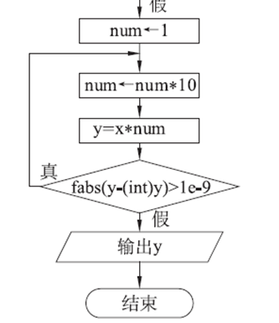
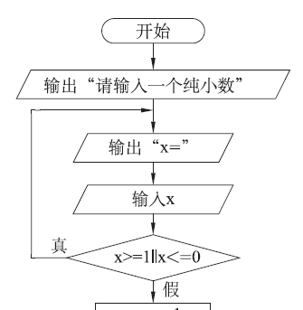

Slide 5

#include<iostream>
#include<cmath> //调用求浮点数的绝对值函数fabs()
using namespace std;
int main()
{
double x,y;
long long num;
cout<<"请输入一个纯小数"<<endl;
do
{
cout<<"x=";
cin>>x;
}while(x>=1||x<=0);
num=1;
do
{
num*=10;
y=x*num;
}while(fabs(y-(int)y)>1e-9);
cout<<(int)y<<endl;
return 0;
}

Slide 6
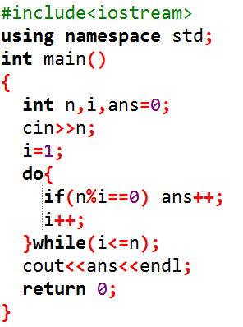
课后作业
2、阅读程序写结果。
1、把1平均分成3份，每份就是1/3，即0.3，于是1（ ）0.9。
>
<
=
≠
n I ans
----------------------
.
.
输入： 10
输出:____________

Slide 7
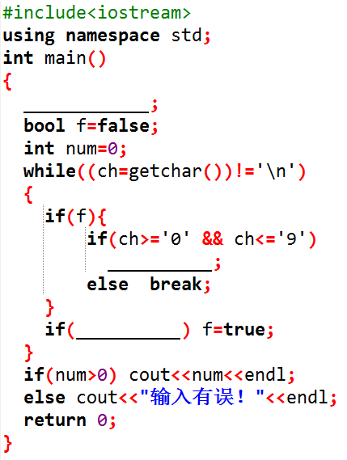
课后作业
3、完善程序。
输入一个浮点数，输出其小数的位数。
(函数getchar()是从终端输入一个字符，函数putchar()是向终端输出一个字符。)
注：所有程序作业，必须上机完成！

Slide 8


下课啦！

